Slide 1
6장 함수

Slide 2
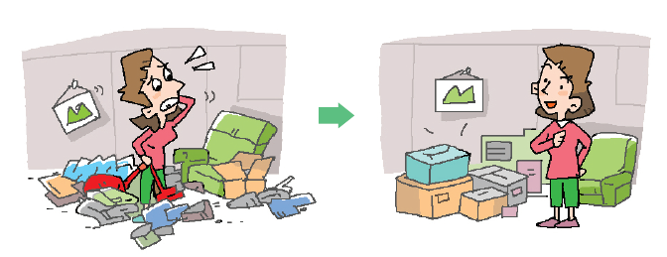
함수. p189
프로그램은 점점 커지고 복잡해지고 있다. 관련 있는 코드들을 묶어서 전체 프로그램을 정리할 필요가 있다. 그래야 전체 프로그램이 이해하기 쉽고, 관리하기 쉬워진다.
파이썬에서 코드를 묶는 3가지의 방법
함수(function) : 반복적으로 사용하는 코드를 묶은 것으로 프로그램의 빌딩 블록과 같다.
객체(object) : 서로 관련 있는 변수와 함수를 묶는 방법
모듈(module) : 함수나 객체들을 소스 파일 안에 모은 것

Slide 3
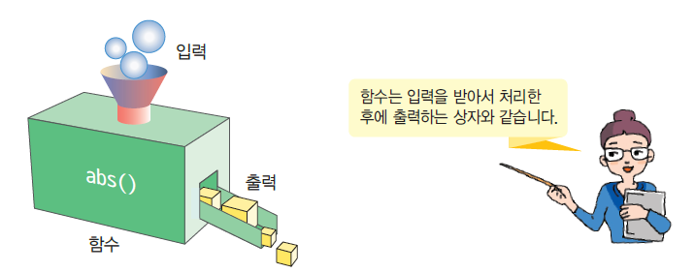
함수. 189
함수(function) : 특정 작업을 수행하는 명령어들의 모음에 이름을 붙인 것. 예. print(), input(), abs(), …
함수는 작업에 필요한 데이터를 전달받을 수 있으며, 작업이 완료된 후에는 작업의 결과를 호출자에게 반환할 수 있다.

Slide 4
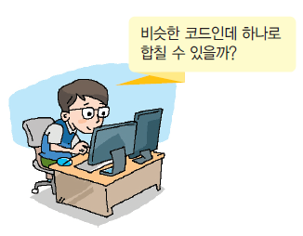
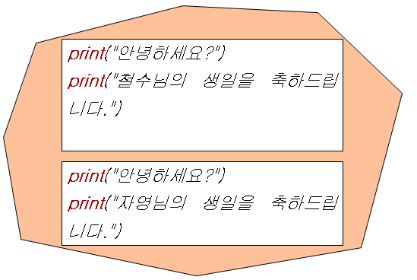
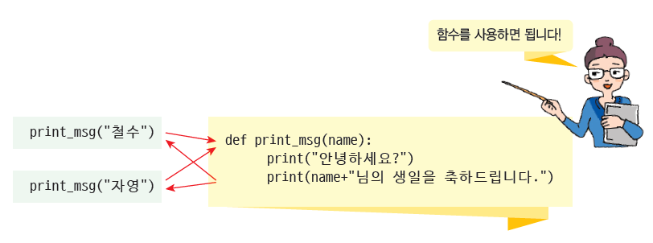
함수의 필요성. p190
프로그램을 작성하다 보면 동일한 처리를 반복해야 하는 경우가 많이 발생한다. -> 이미 작성한 코드를 재활용하여 사용
함수를 이용하면 우리가 여러 번 반복해야 되는 처리 단계를 하나로 모아서 필요할 때 언제든지 호출하여 사용할 수 있다.

Slide 5
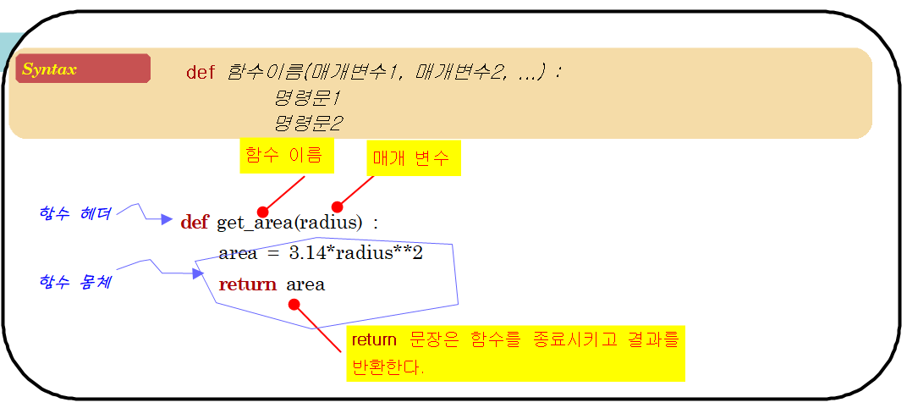
함수 작성하고 호출하기. p191
함수 정의

Slide 6
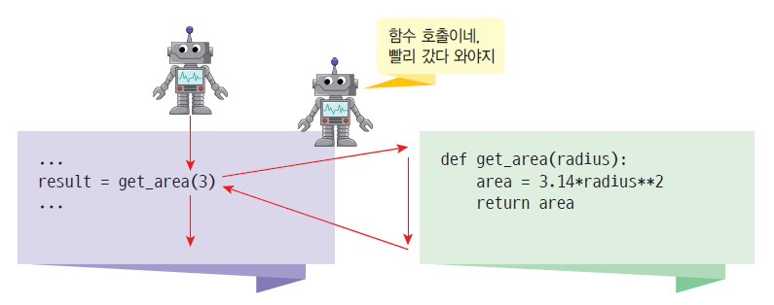
함수 호출. p192
함수 호출(function call)이란 get_area()과 같이 함수의 이름을 써주는 것. 함수가 호출되면 함수 안에 있는 문장들이 실행되며 실행이 끝나면 호출한 위치로 되돌아간다.
함수는 일단 작성되면 몇 번이라도 호출이 가능. 이것이 함수의 가장 큰 장점.

Slide 7
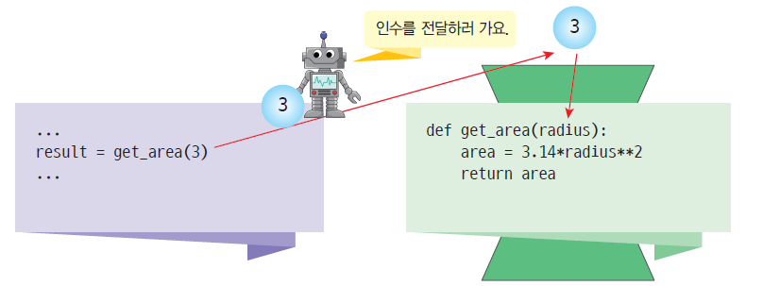
함수에 값 전달하기. p192
인수(argument) 또는 인자 : 전달되는 값
매개 변수(parameter) : 인수를 전달받는 변수
def get_area(radius):
area = 3.14*radius**2
return area
result = get_area(3)
print("반지름이 3인 원의 면적=", result)
반지름이 3인 원의 면적= 28.26

Slide 8
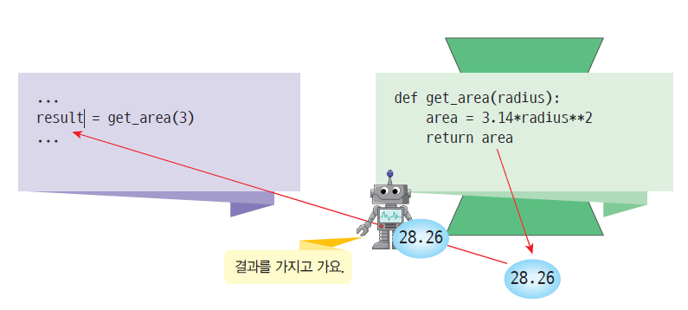
값 반환하기. p193
반환값 : 함수로 부터 되돌아 오는 값. 함수가 값을 반환하려면 return 키워드를 사용하면 된다.

Slide 9
p194
참고 사항: 여러 개의 값 반환하기.
파이썬에서는 함수가 여러 개의 값을 반환할 수 있다.
경고 : 매개 변수를 변경한다고 해서 인수가 변경되지 않는다.
변수를 함수의 인수로 보내면 변수의 값이 매개 변수로 복사된다. 따라서 매개 변수를 변경한다고 해서 인수가 변경되지는 않는다.
def get_input():
return 2, 3
x, y = get_input() # x는 2이고 y는 3이다.
def set_radius(radius) :
radius = 100
return
r = 20
set_radius(r)
print(r)
20

Slide 10
중간점검
1. 함수에 전달되는 값을 무엇이라고 하는가?
2. 함수 안에서 전달되는 값을 받는 변수를 무엇이라고 하는가?
3. 사용자로부터 2개의 정수를 받아서 반환하는 함수를 작성해보자.
4. 값을 반환하는 키워드는 무엇인가?
5. x와 y를 받아서 x+y, x-y 값을 반환하는 함수 addsub(x, y)를 정의해보자.

Slide 11


여러 함수가 있는 프로그램. p195
여러 개의 함수가 포함된 프로그램을 작성할 때에는 함수 정의 및 명령문의 순서에 주의해야 한다. 함수를 호출하기 전에 반드시 함수를 정의해야 한다.
def get_area(radius):
area = 3.14*radius**2
return area
result = get_area(3)
print("반지름이 3인 원의 면적=", result)
result = get_area(3)
print("반지름이 3인 원의 면적=", result)
def get_area(radius):
area = 3.14*radius**2
return area

Slide 12
함수의 순서
함수 내에서는 아직 정의되지 않은 함수를 호출할 수는 있다.
def main() :
result1 = get_area(3)
print("반지름이 3인 원의 면적=", result1)
def get_area(radius):
area = 3.14*radius**2
return area
main()

Slide 13
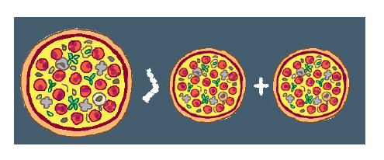
Lab 피자 크기 비교. p197
20cm 피자 2개를 시키는 것이 좋을까? 아니면 30cm 피자 하나를 시키는 것이 유리할까? 원의 반지름을 받아서 피자의 면적을 계산하는 함수를 작성해서 사용해보자.
20cm 피자 2개의 면적: 2512.0
30cm 피자 1개의 면적: 2826.0

Slide 14
디폴트 매개 변수. p198
함수의 매개 변수가 기본값을 가질 수 있다. 이것을 디폴트 인수(default argument)라고 한다.
def greet(name, msg):
print("안녕 ", name + ', ' + msg)
greet(“철수”, ＂좋은 아침!")
안녕 철수, 좋은 아침!
def greet(name, msg="별일없죠?"):
print("안녕 ", name + ', ' + msg)
greet("영희")
안녕 영희, 별일없죠?

Slide 15
키워드 인수. p199
키워드 인수(keyword argument) : 인수의 이름을 명시적으로 지정해서 값을 매개 변수로 전달하는 방법
def sub(x, y, z):
print("x=", x, "y=", y, "z=", z)
>>> sub(10, 20, 30) # 위치 인수(positional argument)
X= 10 y= 20 z= 30
>>> sub(x=10, y=20, z=30)
X= 10 y= 20 z= 30
>>> sub(10, y=20, z=30)
X= 10 y= 20 z= 30
>>> sub(x=10, 20, 30) # 위치 인수와 키워드 인수가 섞일 때는 반드시 위치 인수가 키워드 인수 앞에 나와야 한다.
sub(x=10, 20, 30)
^
SyntaxError: positional argument follows keyword argument

Slide 16
Example 패턴 출력 함수 만들기. p200
기호를 가지고 다음과 같은 패턴을 출력하는 함수 printPattern()을 작성하고 테스트해보자.
import random
def printPattern(rows=5, char="#"):
for _ in range(rows):
for _ in range(5):
print(char, end="")
print()
printPattern(5, "A")
printPattern(3)
AAAAA
AAAAA
AAAAA
AAAAA
AAAAA
#####
#####
#####

Slide 17
가변 인수. p201
함수로 전달되는 인수의 개수가 변할 수 있다.
def varfunc(*args ):
print (args)
print("하나의 값으로 호출")
varfunc(10)
print("여러 개의 값으로 호출")
varfunc(10, 20, 30)
하나의 값으로 호출
(10,)
여러 개의 값으로 호출
(10, 20, 30)
def add(*numbers) :
sum = 0
for n in numbers:
sum = sum + n
return sum
print(add(10, 20))
print(add(10, 20, 30))
30
60

Slide 18
가변 인수. p201
(추가 설명) 매개 변수 이름 앞에 이중 별표(**)를 사용하여 가변 길이 키워드 인수를 나타낸다.
def myfunc(**kwargs):
result = ""
for arg in kwargs.values():
result += arg
return result
print(myfunc(a="Hi!", b="Mr.", c="Kim"))
Hi!Mr.Kim

Slide 19
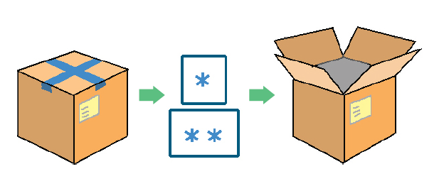
* 연산자로 언패킹하기. p201
단일 별표 연산자 *는 모든 반복 가능한 객체(iterable)을 언패킹할 수 있고 이중 별표 연산자 **는 딕셔너리 객체를 언패킹할 수 있다.
>>> alist = [ 1 , 2 , 3 ]
>>> print(*alist)
1 2 3
>>> alist = [ 1 , 2 , 3 ]
>>> print(alist)
[1, 2, 3]

Slide 20
* 연산자로 언패킹하기. p201
def sum(a, b, c):
print(a + b + c)
alist = [1, 2, 3]
sum(*alist)
6

Slide 21
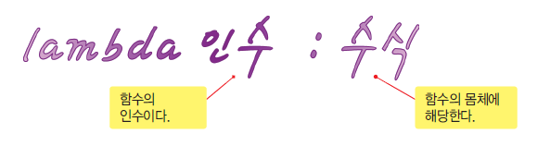
람다함수 . p203
람다 함수(lambda function)는 작은 익명 함수이다.
# 정상적인 파이썬 함수
def func1(x):
return x + 10
# 람다 함수
func2 = lambda x : x + 10
result = func1(2)
print(result)
result = func2(2)
print(result)
12
12

Slide 22
람다함수 . p203
func = lambda x, y : x + y
result = func(2, 3)
print(result)
5
myList = [1, 2, 3, 4, 5, 6, 7, 8, 9]
result = map(lambda x: x**2, myList)
[1, 4, 9, 16, 25, 36, 49, 64, 81]

Slide 23
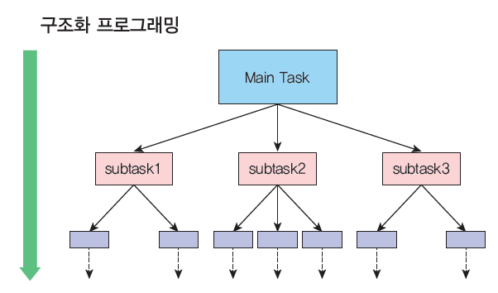
함수를 사용하는 이유. p204
소스 코드의 중복성을 없애준다.
한번 제작된 함수는 다른 프로그램을 제작할 때도 사용이 가능하다.
복잡한 문제를 단순한 부분으로 분해할 수 있다.
# 숫자들의 리스트를 키보드에서 읽어 들이는 함수
def read_list() :
...
# 숫자들의 리스트를 크기순으로 정렬하는 함수
def sort_list() :
...
# 숫자들의 리스트를 화면에 출력하는 함수
def print_list() :
...
def main() :
...
read_list()
sort_list()
print_list()
...
main()

Slide 24

팁. p206
프로그램을 작성할 필요성이 발생할 경우, 바로 ….

Slide 25
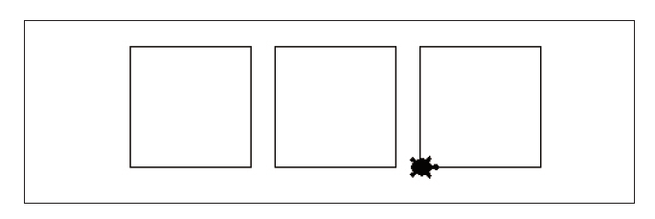
Lab 사각형을 그리는 함수 작성하기. p207
터틀 그래픽에서 정사각형을 그리는 함수를 작성해보자.
import turtle
t = turtle.Turtle()
t.shape("turtle")
def square(length): # length는 한변의 길이
t.down()
for i in range(4):
t.forward(length)
t.left(90)
t.up()
square(100); # square() 함수를 호출한다.
t.forward(120)
square(100);
t.forward(120)
square(100);
turtle.done()

Slide 26
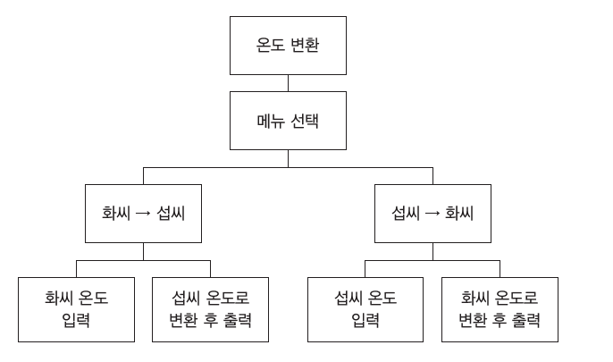
Lab 구조화 프로그래밍 실습. p209
온도를 변환해주는 프로그램을 작성해보자.
1. 섭씨 온도->화씨 온도
2. 화씨 온도->섭씨 온도
3. 종료
메뉴를 선택하세요: 1
섭씨 온도를 입력하시오: 37.0
화씨 온도 = 98.6
1. 섭씨 온도->화씨 온도
2. 화씨 온도->섭씨 온도
3. 종료
메뉴를 선택하세요: 3

Slide 27
Lab 로또 번호 생성하는 함수 작성. p211
로또 번호를 생성하는 함수를 작성하고 테스트해보자. 로또 번호는 1부터 45까지의 숫자 6개로 이루어진다. 숫자가 중복되면 안 된다.
[36, 43, 26, 45, 24, 11]
import random
def getLotto() :
myList = [] # 공백 리스트 생성
while len(myList) != 6: # 6개의 숫자가 생성될 때까지 반복
number = random.randint(1, 45) # 1부터 45 사이의 난수 생성
if number not in myList: # 리스트에 숫자가 없으면
myList.append(number) # 리스트에 난수를 추가
return myList # 리스트를 반환한다.
lottoList = getLotto()
print(lottoList)

Slide 28
변수의 범위. p212
지역 변수(local variable)
전역 변수(global variable)
.

Slide 29
지역 변수. p212
함수 안에서 생성되는 변수
함수가 종료되면 사라지게 된다
def func():
x = 100
print(x)
func()
지역변수
100
.

Slide 30
전역 변수. p212
함수의 외부에서 생성된 변수
프로그램 어디서나 사용할 수 있다.
gx = 100
def func1():
print(gx) # 전역 변수 사용 가능
def func2():
print(gx) # 전역 변수 사용 가능
func1()
func2()
100
100

Slide 31
함수 안에서 전역 변수 변경하기. p213
함수 안에서 전역변수에 값을 저장하면 새로운 지역변수로 만들어진다.
gx = 100
def func1() :
print("func1() :", gx)
def func2() :
gx = 200 # 여기서 지역 변수 gx가 생성된다.
print("func2() :", gx) # 지역 변수 gx를 사용한다.
myfunc1()
myfunc2()
print("외부: ", gx)
함수 안에서 변수에 값을 저장하면 새로운 지역 변수가 생성된다.
func1() : 100
func2() : 200
외부: 100

Slide 32
함수 안에서 전역 변수 변경하기. p214
함수 안에서 전역 변수의 값을 변경하고 싶다면 global 키워드를 사용한다.
gx = 100
def func1() :
print("func1() :", gx)
def func2() :
global gx # 전역 변수 gx를 사용하겠음
gx = 200 # 전역 변수 gx가 200으로 변경
print("func2() :", gx)
myfunc1()
myfunc2()
print("외부: ", gx)
func1() : 100
func2() : 200
외부: 200

Slide 33
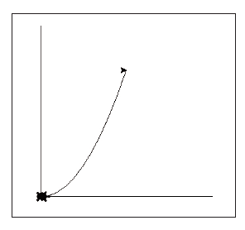

Lab 함수 그리기. p215
함수 $f\left(x\right)=x^{2}+1$을 계산하는 함수를 작성하고 이 함수를 이용하여 화면에 f(x)를 그려보자.
import turtle
t = turtle.Turtle()
t.shape("turtle")
t.speed(0)
def f(x):
return x**2+1
t.goto(200, 0)
t.goto(0, 0)
t.goto(0, 200)
t.goto(0, 0)
for x in range(150):
t.goto(x, int(0.01*f(x)))
turtle.done()

Slide 34
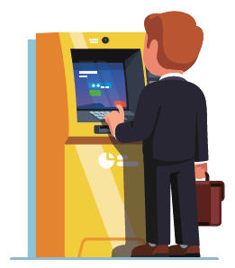
Mini Project ATM 구현하기. p216
핀 번호를 입력하시오: 1234
1 - 잔액 보기 2- 인출 3- 저금 4- 종료
번호를 선택하시오: 1
잔액은 0원입니다.
1 - 잔액 보기 2- 인출 3- 저금 4- 종료
번호를 선택하시오: 3
금액을 입력하시오: 10000
잔액은 10000원입니다.
...

Slide 35
연습문제. p218

Slide 36
Programming. p221

